Slide 1

ĐỀ TÀI
CÁC MỐI ĐE DỌA AN NINH MẠNG TRÊN MẠNG XÃ HỘI
TRƯỜNG CNTT&TT ĐẠI HỌC CẦN THƠ
BỘ MÔN NỀN TẢNG CÔNG NGHỆ SỐ
***
BÁO CÁO XU HƯỚNG CÔNG NGHỆ THÔNG TIN MỚI NỔI
NGÀNH TRÍ TUỆ NHÂN TẠO - K51
Cán bộ hướng dẫn:
Ths.GVC Nguyễn Minh Trung
Nhóm sinh viên thực hiện:
Nguyễn Bá Cả; MSSV: B2505823
Nguyễn Doãn Đức Anh; MSSV: B2505820
Trần Tuyết Anh; MSSV: B2505821
Đoàn Chí Bảo; MSSV: B2505822

Slide 2
NỘI DUNG BÁO CÁO
1. Đặt vấn đề
2. Nội dung và phương pháp nghiên cứu
3. Kết quả và Thảo luận
4. Kết luận và Đề nghị

Slide 3
1. ĐẶT VẤN ĐỀ
Bối cảnh: Sự bùng nổ mạnh mẽ của mạng xã hội đã tạo ra một không gian kết nối toàn cầu, nhưng đồng thời cũng kéo theo vô vàn các mối đe dọa an ninh mạng ngày càng tinh vi và nguy hiểm.
Vấn đề: Các nền tảng mạng xã hội (MXH) đang dần trở thành môi trường lý tưởng cho tội phạm mạng thực hiện các hành vi lừa đảo trực tuyến, phát tán mã độc, và xâm phạm nghiêm trọng quyền riêng tư của người dùng.
Mục tiêu nghiên cứu:
- Hệ thống hóa các mối đe dọa an ninh mạng trên MXH.
- Phân tích cơ chế hoạt động và tác động của chúng.
- Đề xuất giải pháp phòng vệ hiệu quả cho người dùng và tổ chức.

Slide 4
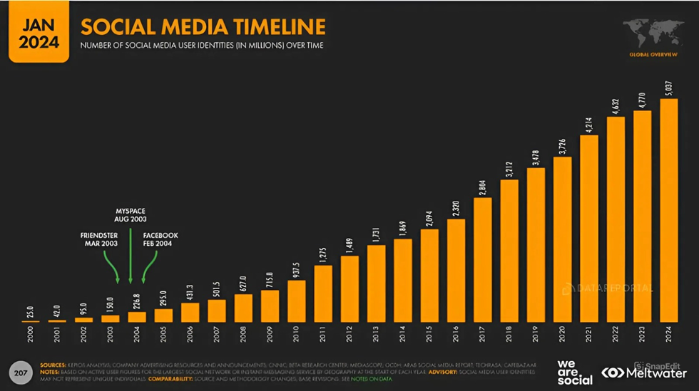
1. ĐẶT VẤN ĐỀ
Hình 1.1 Biểu đồ thống kê người dùng mạng xã hội toàn cầu 2000-2024

Slide 5
2. NỘI DUNG & PHƯƠNG PHÁP
NGHIÊN CỨU
Nội dung 1: Phương pháp thu thập và đánh giá tài liệu
1.1. Thu thập tài liệu
1.2. Đánh giá chất lượng
1.3. Tổng hợp và phân tích
Nội dung 2: Phân loại các mối đe dọa an ninh mạng trên mạng xã hội

Slide 6
2. NỘI DUNG & PHƯƠNG PHÁP
NGHIÊN CỨU
1. Phương pháp thu thập và đánh giá tài liệu
Phương pháp nghiên cứu chính được sử dụng trong báo cáo là phương pháp tổng quan tài liệu. Quy trình được thực hiện như sau:
1.1. Thu thập tài liệu
1.2. Đánh giá chất lượng
1.3. Tổng hợp và phân tích

Slide 7
2. NỘI DUNG & PHƯƠNG PHÁP
NGHIÊN CỨU
1.1. Thu thập tài liệu:
Các nguồn tài liệu được thu thập từ các cơ sở dữ liệu học thuật (IOP, MDPI, Springer) và các trang web chuyên ngành uy tín (Norton, hpt.vn).

Slide 8
2. NỘI DUNG & PHƯƠNG PHÁP
NGHIÊN CỨU
1.2. Đánh giá chất lượng:
Áp dụng thang đánh giá CRAAP để chấm điểm từng nguồn dựa trên 5 tiêu chí. Chỉ những nguồn đạt điểm tổng quan từ "Khá" trở lên mới được lựa chọn để sử dụng.

Slide 9
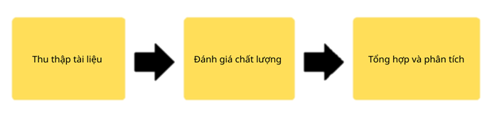
2. NỘI DUNG & PHƯƠNG PHÁP
NGHIÊN CỨU
1.3. Tổng hợp và phân tích:
Thông tin từ các nguồn được phân loại, so sánh, đối chiếu để rút ra các kết quả và nhận định thống nhất.
Hình 1.2 Quy trình thực hiện đánh giá tài liệu

Slide 10
3. KẾT QUẢ VÀ THẢO LUẬN
1. Các mối đe dọa và phương pháp phòng tránh
1. Lừa Đảo (Phishing)
Cơ chế: Khai thác tâm lý, giả mạo người quen/tổ chức.
Phòng tránh: Cảnh giác với link & file lạ; Bật xác thực 2 yếu tố.
2. Mã Độc (Malware)
Cơ chế: Ẩn trong file đính kèm, link độc để chiếm quyền điều khiển.
Phòng tránh: Không tải file nghi ngờ; Cập nhật phần mềm thường xuyên.
3. Rò Rỉ Dữ Liệu
Cơ chế: Ứng dụng giả thu thập thông tin cá nhân trái phép.
Phòng tránh: Kiểm tra kỹ cài đặt quyền riêng tư trên mạng xã hội.

Slide 11
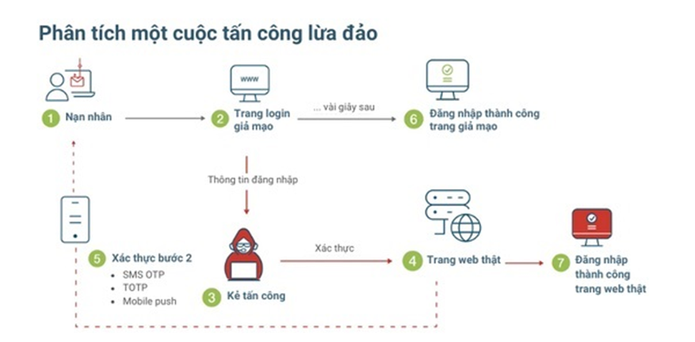
3. KẾT QUẢ VÀ THẢO LUẬN
Hình 1.3 cơ chế hoạt động phishing

Slide 12
2. NỘI DUNG & PHƯƠNG PHÁP
NGHIÊN CỨU
2. Phân loại các mối đe dọa an ninh mạng trên mạng xã hội
Dựa trên nội dung các tài liệu tham khảo, các mối đe dọa trên mạng xã hội có thể được phân thành các nhóm chính sau:
• Tấn công phi kỹ thuật (Social Engineering): Lợi dụng yếu tố con người.
• Tấn công mã độc (Malware): Phát tán phần mềm độc hại.
• Vi phạm quyền riêng tư và thu thập dữ liệu.
• Giả mạo danh tính và lừa đảo.

Slide 13
3. KẾT QUẢ VÀ THẢO LUẬN
2. Tác động đa chiều của mối đe dọa
Đối Tượng Tác Động Chính
CÁ NHÂN • Mất tài khoản, rò rỉ thông tin
• Nguy cơ lừa đảo tài chính
• Stress, mất cảm giác an toàn (40% nạn nhân - Norton)
TỔ CHỨC • Rò rỉ dữ liệu nội bộ
• Ảnh hưởng uy tín thương hiệu
• Gián đoạn hoạt động
XÃ HỘI • Lan truyền tin giả
• Gia tăng tội phạm mạng
• Suy giảm niềm tin số (Hiệu ứng domino - MDPI)

Slide 14
3. KẾT QUẢ VÀ THẢO LUẬN
3. Xu hướng thách thức tương lai
AI & Deepfake: Tin nhắn lừa đảo cá nhân hóa, video/giọng nói giả mạo trở thành công cụ tấn công chủ đạo.
Tội phạm dịch vụ (CaaS): Công cụ hacking được đóng gói sẵn, gia tăng tấn công từ người không chuyên.
Quản lý dữ liệu: Khó phân biệt tài khoản thật/giả, khoảng cách phòng thủ - tấn công ngày càng rộng.
Giáo dục an ninh mạng: Cần tích hợp vào chương trình đào tạo để giải quyết điểm yếu con người.

Slide 15
4. KẾT LUẬN VÀ ĐỀ NGHỊ
Kết luận
Mặt trận phức tạp: Mạng xã hội là một chuỗi tấn công hoàn chỉnh, từ thu thập dữ liệu, lừa đảo đến phát tán mã độc.
Yếu tố con người: Là "mắt xích yếu nhất" - hành vi thiếu cảnh giác mở đường cho mọi cuộc tấn công.
Cuộc đua vũ trang: Cuộc chạy đua giữa bảo mật và tấn công ngày càng gay gắt với sự tham gia của AI.

Slide 16
4. KẾT LUẬN VÀ ĐỀ NGHỊ (tt)
Đề nghị: Giải pháp đa tầng
Người dùng cá nhân: Nâng cao nhận thức, thực hành "vệ sinh số" (mật khẩu mạnh, 2FA, cập nhật phần mềm).
Nền tảng MXH: Ứng dụng AI chủ động, thiết kế bảo mật mặc định, tăng cường xác thực danh tính.
Cơ quan quản lý & Giáo dục: Đẩy mạnh giáo dục an ninh mạng, hoàn thiện khung pháp lý, khuyến khích hợp tác công tư.

Slide 17

TRÂN TRỌNG CÁM ƠN SỰ THEO DÕI
CỦA QUÝ THẦY, CÔ VÀ CÁC BẠN !

